Slide 1
Министерство финансов Астраханской области
Признаки осуществления нелегальной деятельности, реализации недобросовестных практик на финансовом рынке

Slide 2
Министерство финансов Астраханской области
Нелегальная деятельность на финансовом рынке – Деятельность на финансовом рынке, осуществляемая лицами, не имеющими соответствующей лицензии Банка России и не включенными в государственные реестры Банка России, в том числе деятельность финансовых пирамид.
Распространенные виды нелегальной деятельности на финансовом рынке
Финансовая пирамида
Нелегальный кредитор
Нелегальный участник рынка ценных бумаг*
* В соответствии с Федеральным законом от 22.04.1996 № 39-ФЗ «О рынке
ценных бумаг» иностранные организации не вправе осуществлять деятельность
некредитных финансовых организаций, в том числе деятельность
профессиональных участников рынка ценных бумаг, а также предлагать услуги
иностранных организаций на финансовых рынках неограниченному кругу лиц на
территории Российской Федерации или распространять информацию о таких
организациях на территории Российской Федерации

Slide 3
Министерство финансов Астраханской области
КАК ПРОВЕРИТЬ ОРГАНИЗАЦИЮ НА ОФИЦИАЛЬНОМ САЙТЕ БАНКА РОССИИ

Slide 4
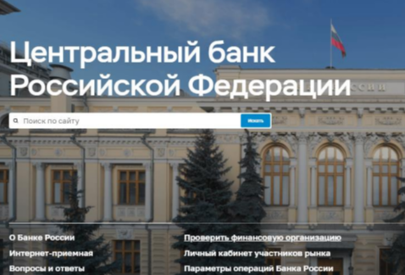
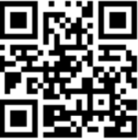
Министерство финансов Астраханской области
Признаки осуществления нелегальной деятельности, реализации недобросовестных практик на финансовом рынке
Как проверить организацию
На официальном сайте Банка России www.cbr.ru раздел:
Проверить финансовую организацию

Slide 5
Признаки осуществления нелегальной деятельности, реализации недобросовестных практик на финансовом рынке
Полное наименование финансовой организации Общество с ограниченной ответственностью ЛОМБАРД
ИНН
ОГРН
Адрес юридического лица
Субъект РФ
59
11
. Первомайский край, г. Пермь, улица , дом
Первомайский край
Тип финансовой организации
Статус
Ломбарды
действующая

Slide 6
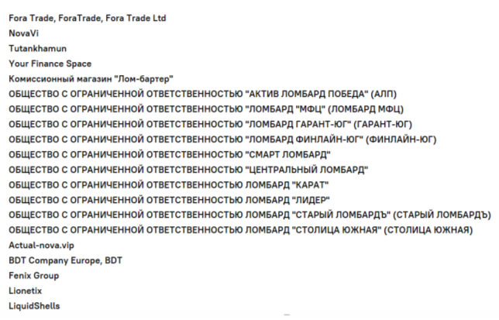
Список компаний с выявленными признаками нелегальной деятельности на финансовом рынке

